Slide 1
毕
设
汇
报
基于MVC框架的作业提交与批改系统
毕设作者：王鹏
班级：计算机1301
学号：3130602020
指导教师：李雷

Slide 2
CONTENTS
1
课题背景、目的与意义
2
国内外研究现状
目录
3
研究内容与方法
CONTENTS
4
本次课题的难点
5
时间安排

Slide 3
课题背景
随着互联网+概念的提出，互联网又一次被推向时代前沿，网络正在现代的各种环境中扮演着越来越重要的核心角色。
1
网络不仅仅是工具,更是信息交流的生命线。在当前的互
联网+时代,任何学校,都需要一个实用的作业管理系统来
规范作业管理,这将会大大提高学校的管理水平,优化资源,
实现效益的最大化。
2
3
在传统的作业提交批改中，受限于时间、地点的
限制，师生间的互动非常少，不利于教学的展开
以及教学效果的提升，而开发一个作业提交与批改
系统则会将显著改善这一情况，使得师生间的交流
变得更加便捷、高效

Slide 4
课题目的
作业提交与批改系统是一个教育单位不可缺少的部分，它具有管理自动化、互动性强、操作简单
等特点。
作业提交与批改系统，实现了用户登录、作业提交、查询、批改、布置等一系列功能
传统的手工操作方式无论从质量还是速度上都难以满足新的工作需要
KO
VS
把师生从繁杂的作业交流工作中解脱出来，使作业管理工作能实现自动化、信息资源化和管理科学化。
Notes:
（它具有信息量大、操作繁琐等特点。）随着现代化高校建设的快速发展，档案管理工作量日益增加，

Slide 5
课题意义
优点
操作方
便
无纸化
管理
自动化、
规范化、
信息化
管理简
单
互动性
强

Slide 6
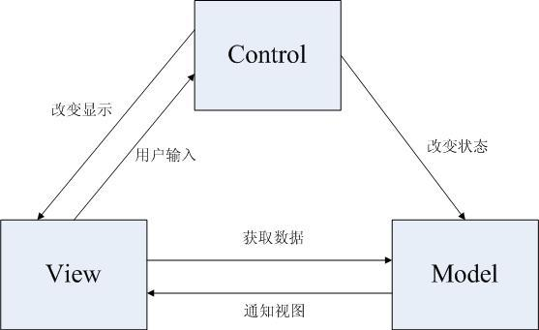
国内外研究现状
1
技术研究
MVC设计模式自上世界八十年代发明以来已被广泛应用，基于MVC设计模式的框架更是成为主流，被各大网站所采用。
因此此次系统Server端也采用基于MVC框架的CodeIgniter，前端则采用近年来比较流行的MVVM框架vue.js搭建。这几种框架都经过实践，可靠性有很大保证，且相关文档非常丰富，开源社区也处于高度活跃之中，对接下来的开发会非常有帮助，开发效率也会很高。

Slide 7
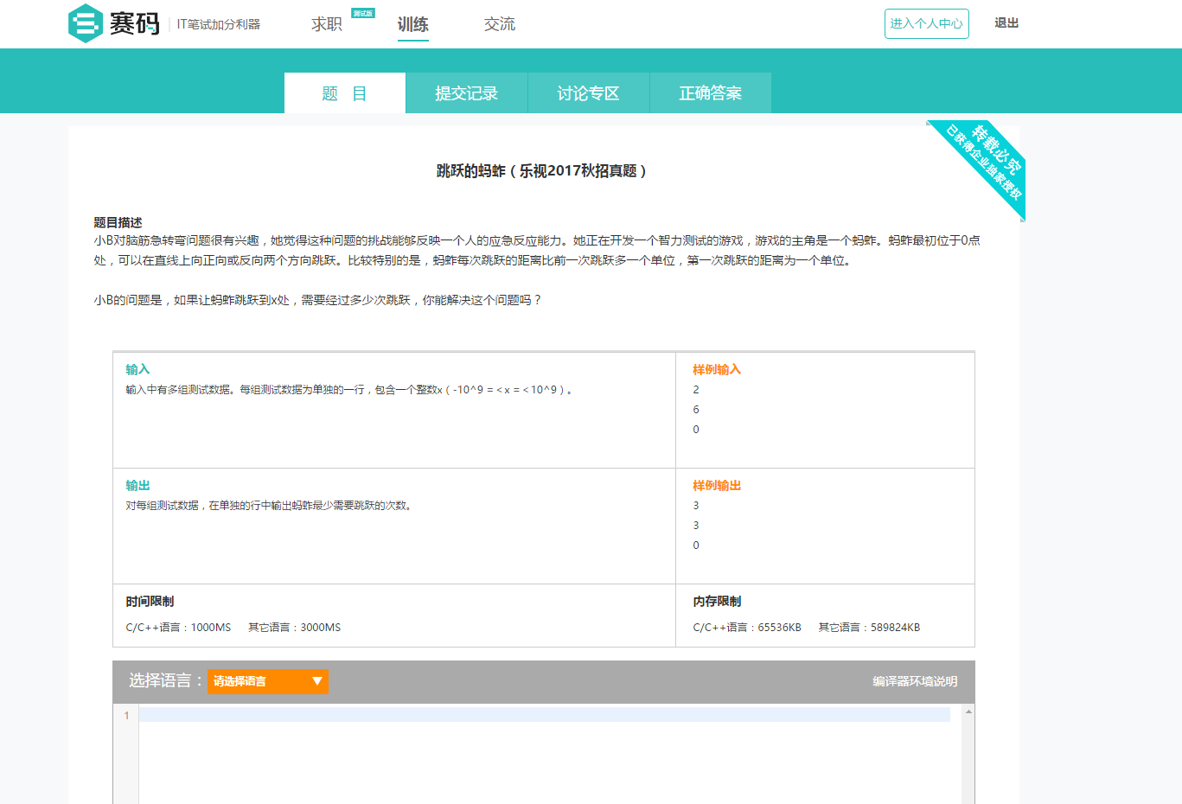
国内外研究现状
2
国内对此课题研究比较多，但是多以研究型为主，鲜有真正用于实践的系统，与此系统类似的是一些在线答题网站，这些网站采用简单的固定试卷题型，然后在线自动判断，此类网站对于题型有较为严格的要求，如赛码网（右图所示）等。
国外也有类似网站，比较出名的是leetcode，与赛码网相同，由较为固定的题型组成一份试题，但是leetcode功能更加强大，也更为智能，除此之外，一些在线课堂也有类似的在线答题，自动判断功能，如慕课、极客学院以及各大高校的在线课堂。
课题研究

Slide 8
研究方法-系统架构
前台
前端用html+css+js构建逻辑页面（vue框架）
3
后台
数据库
采用codeIgniter框架
1
2
开源MySQL
Notes:
1.thinkphp算是一个适合中小型项目的框架，简单易学，中文文档，比较好上手。MVC设计

Slide 9
研究内容
学生模块
学生可以在规定时间内提交作业文件、作业成果截图等信息以及修改个人的基本资料和密码等。
注册登录模块
分析使用系统的用户。实现用户注册、登录操作。用户登录成功后才能进行相关的操作。
教师模块
系统管理模块
老师可以查阅学生信息、查看学生作业、作业成果、作业查重、评定作业成绩以及修改个人的基本资料和密码等。
管理员对系统相关信息进行管理，包括用户登录信息、学生信息、教师信息等。

Slide 10
课题难点
本课题最大的难点在于师生间作业提交与批改方式，即作业在师生间应该以怎样的介质存在。
若以截图方式进行传递，无疑对师生的交流增加了很多无意义的操作，浪费大量时间的同时，取得的效果和体验也非常糟糕。
而以传统的在线生成试题方式，又有很多局限性，有些作业无法体现学生答题思路，在线输入也加大了学生在线答题的难度。
1
功能需求

Slide 11
解决方案
针对以上问题，本次课题采用截图上传与在线试题生成结合的方式，针对选择、填空、判断，简答等题型选择在线生成导入的方式，同时部分题型可以选择自动化作业批改。
而一些应用类型以及需要体现答题思路、步骤的题型则选择截图上传，由教师进行手动批改的方式。这样可以在传统截图上传与在线生成中取得一个平衡点，最大程度地提高浏览操作体验以及交互效果。
1
功能需求

Slide 12
时间安排
中英文翻译
撰写开题报告
系统设计
系统开发
2.20-2.27
2.28-3.10
3.13-3.24
3.27-5.5
系统测试与完善
撰写论文
论文答辩
5.8-5.16
5.17-6.02
6.05-6.11

Slide 13
THANKS
汇报完毕

